Slide 1

职业性白内障
四川省疾病预防控制中心
马传梁

Slide 2
职业性眼病
职业性化学性眼灼伤
职业性白内障
职业性急性电光性眼炎

Slide 3
职业性化学性眼灼伤
主要是由于眼部直接接触碱性、酸性或其他化学物质的气体、液体或者固体所致的眼组织的腐蚀破坏性的损害。

Slide 4
职业性急性电光性眼炎
是眼部紫外线照射所致的角膜结膜炎，又称紫外线角结膜炎。
电焊作业人员及所有从事接触紫外线辐射的作业人员皆可发生。

Slide 5
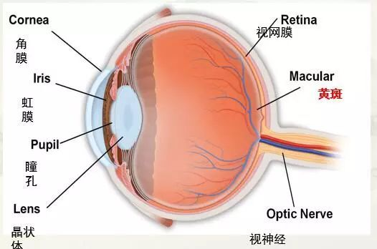
解剖
前皮质
后皮质
核性
前极
●
●
后极
前囊下
后囊下

Slide 6
白内障
晶状体为双凸面、有弹性、无血管的透明组织。
白内障（晶状体混浊）指晶状体透明度降低或者颜色改变所导致的光学质量下降的退行性改变。

Slide 7
白内障分类
白内障按病因分类：年龄相关性、外伤性、并发性、代谢性、辐射性等
按形态：点、片、粉尘、盘状、蜂窝状等
按部位分类：皮质性，核性，囊膜下等

Slide 8
职业性白内障
是由职业性化学、物理等有害因素引起的以眼晶状体混浊为主的疾病。

Slide 9
分类
1.中毒性白内障:常见的致病因素三硝基甲苯，萘、铊、二硝基酚等。
2.非电离辐射性白内障：主要有微波白内障、红外线白内障和紫外线白内障。
3.电离性白内障：主要是指放射性白内障。
4.电击性白内障:主要指检修带电电路、电器，或因电器绝缘性能降低所致漏电等电流接触体表后发生的电击而造成的眼晶状体混浊。

Slide 10
临床表现
发病时间
一般呈慢性，潜伏期一般约5-10年甚至更长时间。
有例外，接触大量化学物或者一次暴露超剂量射线的辐射，可在短期引起白内障

Slide 11
视功能障碍
1.视力 早期一般不受影响，后期多有视力减退，视物模糊、变性，严重者双目失明，仅有光感
2.视野 早期正常，后期可有不同程度影响。

Slide 12
晶状体混浊
形态
点状、片状、条状、网状、环状、盘状、锅巴样、蜂窝样等
部位
周边（赤道部），前囊下皮质、后囊下皮质等
轻重
壹期、贰期、叁期

Slide 13
晶体混浊特点
放射性白内障特点见后
微波、红外线、电击等：混浊特点不具有特征性，主要表现在前囊、后囊及其下皮质的变性混浊。
三硝基甲苯：周边部有明确的完整的环形暗影，可不形成楔形混浊。双眼病变一般呈相称的改变。

Slide 14
检查
职业性白内障的诊断以裂隙灯显微镜检查法和（或）晶状体摄影照片显示为主要依据。
裂隙灯显 微镜检查法包括弥散光照明检查法和直接焦点照明检查法。

Slide 15
而检眼镜、手电筒以及手持裂隙灯弥散光 照明检查法仅可作为职业健康检査筛检，不能作为诊断检查方法。
有条件的诊断机构可对晶状体混浊 程度进行裂隙灯显微镜摄影照相，其摄像条件依据不同的仪器类型而定

Slide 16
眼部检查要求
眼科一般要求:详细询问病史，常规外眼检查(角膜、前房、虹膜、晶状体)。视力检査应包括远、近视力及矫正视力。

Slide 17
眼部检查要求
测量眼压。
裂隙灯显微镜检查 在除外青光眼的前提下，用短效散瞳眼药（如复方托毗卡胺等）滴眼3次或 多次,直至双眼瞳孔充分散大后,用裂隙灯显微镜分别检查双眼晶状体,记录病变特征,并按下列格式标 示病变部位及范围（见下图）。

Slide 18




记录格式
右眼
弥散光照明法
直接焦点照明法

Slide 19
眼部检查要求
晶状体摄影照相不同诊断机构应根据各自所使用的裂隙灯及照相附件、数码裂隙灯显微镜、裂 隙灯显微镜图像处理系统、或眼底照相机所给出的拍摄参数，拍出获得最佳图像的晶状体照片。

Slide 20
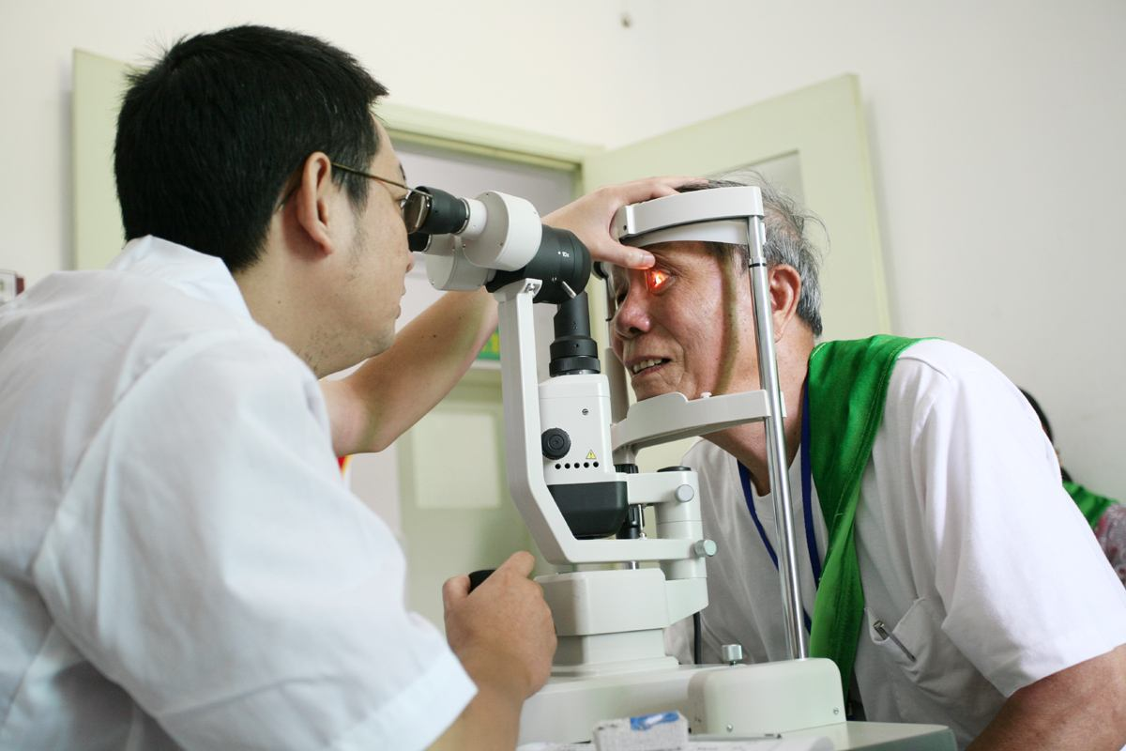
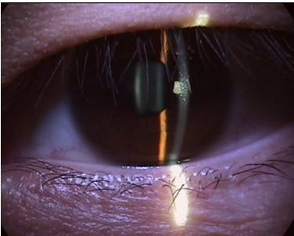
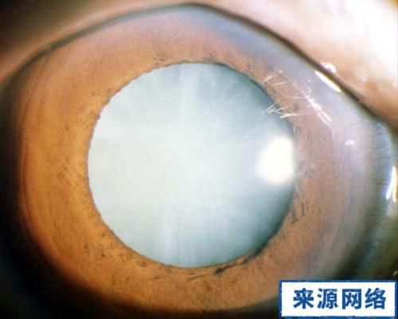

Slide 21
诊断原则
有明确的化学、物理等职业性有害因素接触史。

Slide 22
诊断原则
以双眼晶状体混浊改变为主要临床表现。

Slide 23
诊断原则
参考作业 环境职业卫生调查和工作场所有害化学物质浓度测定及辐射强度的测量资料，综合分析，排除其他非职业因素所致类似晶状体改变。

Slide 24
观察对象
裂隙灯显微镜检査和（或）晶状体摄影照相具有下列表现之一者：
a）晶状体周边部皮质内有灰黄色均匀一致的细点状混浊,形成半环形或近环形暗影；
b）晶状体后极部后囊下皮质有数个灰白色细点状混浊及空泡。

Slide 25
诊断与分级
壹期白内障
裂隙灯显微镜检査和（或）晶状体摄影照相具有下列表现之一者：
a） 晶状体周边部由灰黄色细点状混浊构成的环形混浊，其最大环宽小于晶状体半径的1/3
b） 晶状体后极部后囊下皮质有灰白色点状混浊并排列成环形,可伴有空泡。
视功能不受影响或正常。

Slide 26
贰期白内障
在壹期晶状体损害基础上，晶状体改变具有下列表现之一者：
a） 晶状体周边部灰黄色细点状混浊排列成环形并形成楔状，其范围等于或大于晶状体半径的1/3; 和（或）在瞳孔区晶状体前皮质内或前成人核出现相当于瞳孔直径大小的不完全或完全的环形 混浊；
b） 在晶状体后极部后囊下皮质环状混浊的基础上发展为盘状混浊，可伴有空泡;可向深部皮质发 展交错成宝塔状外观,其间可有彩色斑点;和（或）前囊下皮质出现点状、片状灰白色混浊。
视功能可不受影响或正常或轻度减退。

Slide 27
叁期白内障
在贰期白内障基础上,晶状体损害改变进一步加重,并具有下列表现之一者：
a） 晶状体周边部环形混浊的范围等于或大于晶状体半径的2/3；和（或）瞳孔区晶状体前皮质内或 前成人核混浊构成花瓣状或盘状；
b） 晶状体后囊下皮质盘状混浊向赤道部伸延，成蜂窝状混浊，后极部混浊较致密，向赤道部逐渐 稀薄。
视功能可受到明显影响。

Slide 28
诊断要点
（1）要有明确的职业接触史。

Slide 29
诊断要点
（2）若为物理因素所致白内障则要注意各种辐射因素的辐射强度 ，必要时要模拟现场进行测量，微波辐射强度应等于或大于5mw/cm2 ；
电击性损伤应记录遭受电击时的电压强度、持续时间以及电击部位;
放射性损伤时遭受辐射强度的测量要求参见GBZ95；
而红外线、紫外线辐射所致眼损伤的辐射强度目前尚无确切数据。
若为化学因素所 致白内障应注意工作场所环境状况，特别是作业环境毒物的浓度。

Slide 30
诊断要点
（3）要仔细观察眼晶状体损害表现特 征，做好临床鉴别诊断，排除非职业因素所致类似眼晶状体损伤改变。

Slide 31
鉴别诊断
年龄相关性白内障：一般双眼发病，开始出现混浊部位不同分为皮质性、核性、后囊下白内障，
典型皮质性白内障可分为四期；
核性白内障发病较早，进展缓慢，随病程的进展核颜色逐渐加深呈黄褐色、棕色、棕黑色甚至黑色；
后囊下白内障混浊位于视轴，早期出现视力障碍，后囊膜浅层皮质出现棕黄色混浊，其中有小空泡和结晶样颗粒

Slide 32
先天性白内障
出生前后即存在或出生后一年内逐渐形成
多数为静止性
核性，绕核性，前极，后极，粉尘，点状，盘状，花冠状等

Slide 33
代谢性白内障
糖尿病：多数双眼发病，发展迅速，可短时间发展为全白内障
长期服用类固醇等：初发时，后囊下下出现散在的点状和浅棕色的细条状混浊，并有彩色小点，逐渐向皮质发展。后囊膜下形成淡棕色的盘状混浊，期间有彩色小点和空泡，最后大部分皮质混浊，少数病例停药后可逆转。
手足抽搐性：血清钙低引起，双眼晶体前后皮质有辐射状或条纹状混浊，与囊膜间有透明带隔开。囊膜下可见红、绿、蓝结晶颗粒。逐渐发展至皮质深层。

Slide 34
并发性白内障
眼部疾病所致的白内障，如青光眼、高度近视、视网膜色素炎等，
眼前段疾病多由前皮质开始，眼后端疾病早期由晶状体后极部及囊膜下皮质出现颗粒状灰黄色混浊，并较多空泡逐渐向核中心部和周边部发展呈放射状，继之向前皮质蔓延；
青光眼多由前皮质和核开始；
高度近视多为核性白内障

Slide 35
处理原则
治疗原则
按白内障常规治疗处理(临床上药物治疗疗效不确切，手术治疗是主要手段)。如晶状体大部混浊或完全混浊，可施行白内障摘除人工晶状体植入术。

Slide 36
处理原则
其他处理
观察对象每年复查一次,经连续5年观察晶状体改变无变化者，终止观察。
诊断为职业性白内障者应调离其相应的有害因素的作业。需进行劳动能力鉴定者，按GB/T 16180 处理。

Slide 37
职业性放射性白内障

Slide 38
放射性白内障：由X射线、γ射线、中子及高能β射线等电离辐射所致的晶体混浊。

Slide 39
临床表现
潜伏期长短不等与剂量大小和年龄有直接关系；
初期晶体后囊下有空泡和灰白色颗粒状混浊，逐渐发展为环状混浊；
也可表现为前囊下皮质点状、线状和羽毛状混浊，由前极向外放射；
后期可有盘状及楔形混浊，最后发展为全混浊。

Slide 40
诊断原则
1.有职业接触史

Slide 41
诊断原则
2. 眼晶体受到急、慢性（职业性、个人剂量档案记载其年剂量率和累计剂量 ）外照射，剂量超过》1Gy。

Slide 42
诊断原则
3.经过一定时间的潜伏期（1年至数年不等），在晶状体的后极后囊下皮质内出现混浊并逐渐发展为具有放射性白内障的形态特点

Slide 43
诊断原则
4. 排除其他非放射性因素所导致的白内障，并结合个人职业健康档案进行综合分析，方可诊断为放射性白内障。

Slide 44
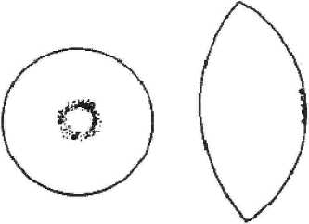
I 期
晶状体后极部后囊下皮质内有细点状混浊，可排列成较稀疏、较薄的近似环状，可伴有空泡

Slide 45
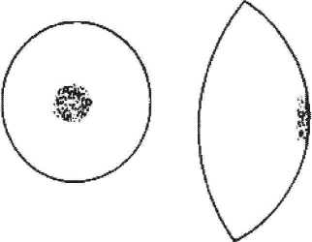
Ⅱ期
晶状体后极部后囊下皮质内呈现盘状混浊且伴有空泡。严重者，在盘状混浊的周围出现不规则的 条纹状混浊向赤道部延伸。盘状混浊也可向皮质深层扩展。与此同时，前极部前囊下皮质内也可出现 细点状混浊及空泡,视力可能减退，

Slide 46
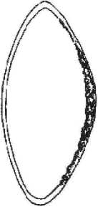
Ⅲ期
晶状体后极部后囊下皮质内呈蜂窝状混浊，后极部较致密，向赤道部逐渐稀薄，伴有空泡，可有彩虹 点，前囊下皮质内混浊加重，有不同程度的视力障碍

Slide 47
Ⅳ期
晶状体全部混浊，严重视力障碍

Slide 48
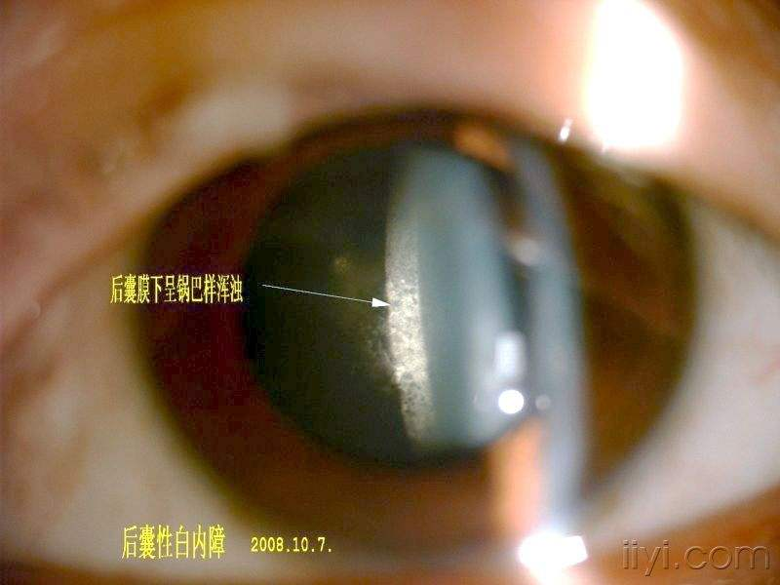

Slide 49
鉴别诊断
起始于后囊下的老年性白内障，
并发性（高度近视、视网膜色素变性等），
代谢性：糖尿病，长期服用类固醇等
外伤性：受伤史
化学中毒及其他物理因素
先天性：多数静止性，出生前后即存在，一般后期不继续发展。

Slide 50
处理原则
1.接触放射线时应佩戴防护眼镜
2.诊断明确，宜脱离放射线工作岗位，定期检查，一般每年一次晶体检查
3.白内障影响到正常生活或者工作，可行相关手术治疗，摘除白内障和植入人工晶体。

Slide 51
谢谢 ！

